Slide 1
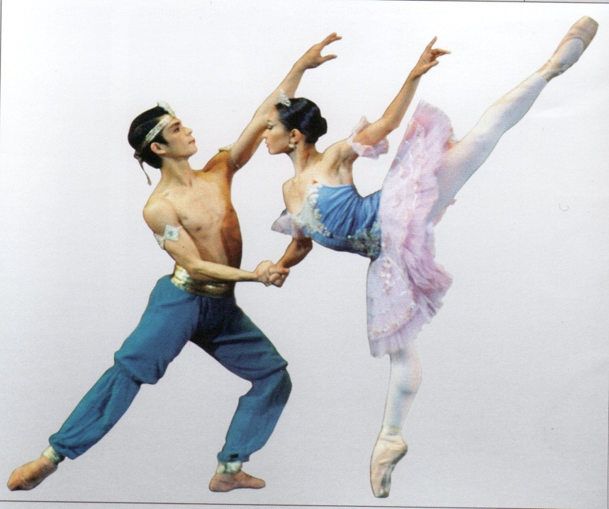

Классический танец

Slide 2
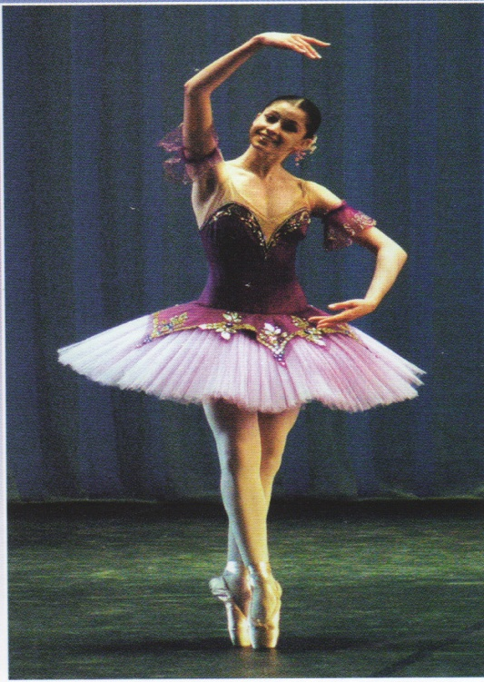
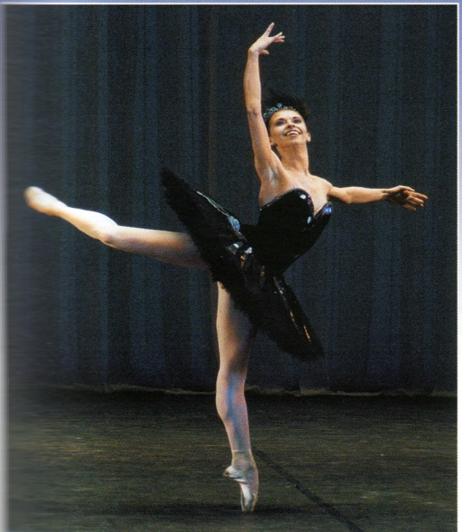

Slide 3
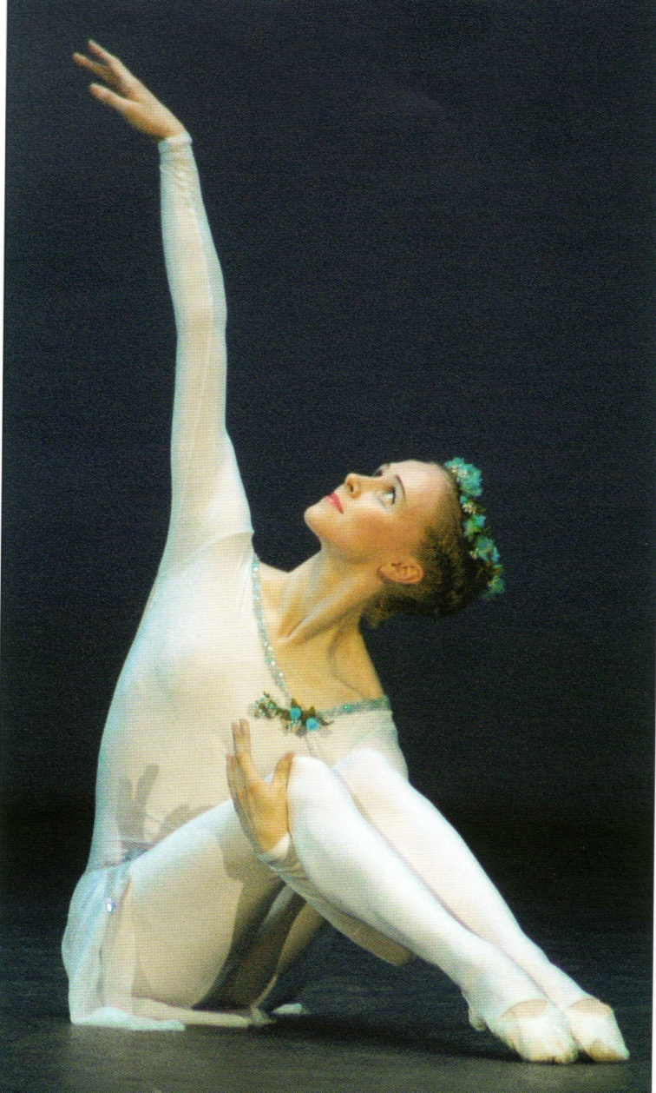
«Классический танец» является единственной системой профессионального воспитания человеческого тела.
Система движений, призванная сделать тело дисциплинированным, подвижным и прекрасным, превращает его в чуткий инструмент, послушный воле балетмейстера и самого исполнителя.

Slide 4
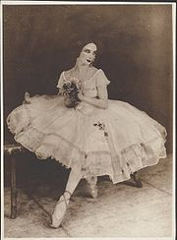
Немного об истории танца
Подобно многим современным искусствам, он появился в эпоху Возрождения. Уже тогда танец играл значительную роль в представлениях народного театра и в религиозных мистериях, в площадных шествиях и парадных выездах.

Slide 5
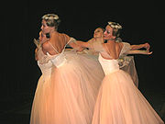
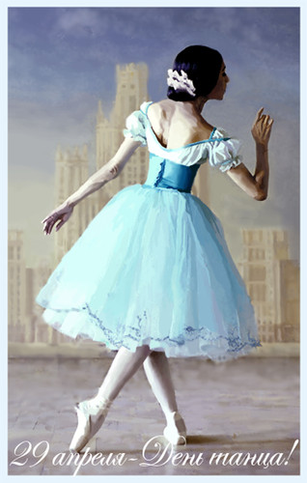
Несмотря на новые веяния в хореографическом искусстве, основы классического танца, остаются непоколебимы.

